Slide 1
«ПроЧтение»
Проект по литературе

Slide 2
Первое полугодие

Slide 3
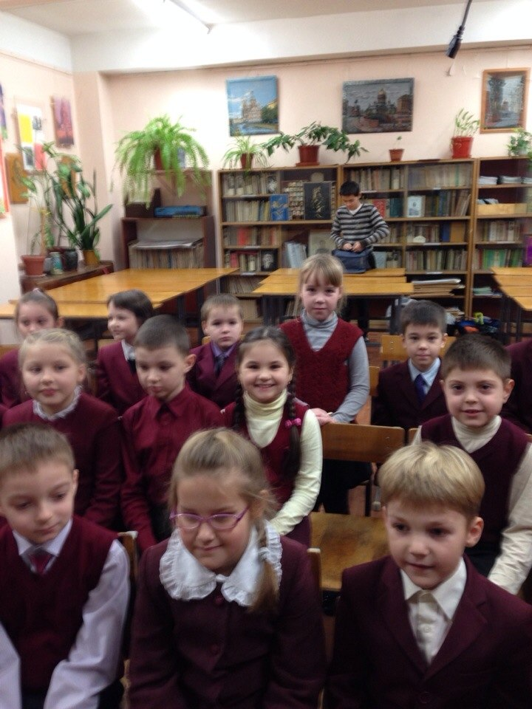
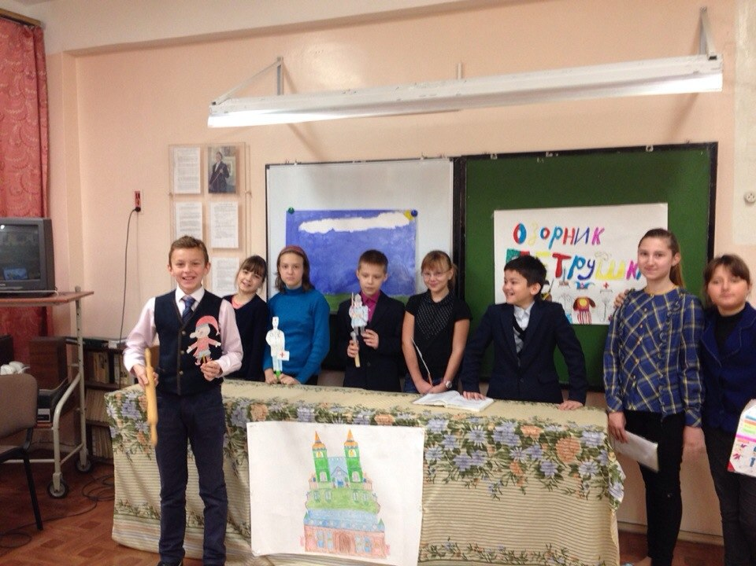
Кукольная инсценировка «Озорник Петрушка»
(ноябрь 2013г.)
Актёры
Благодарные зрители

Slide 4
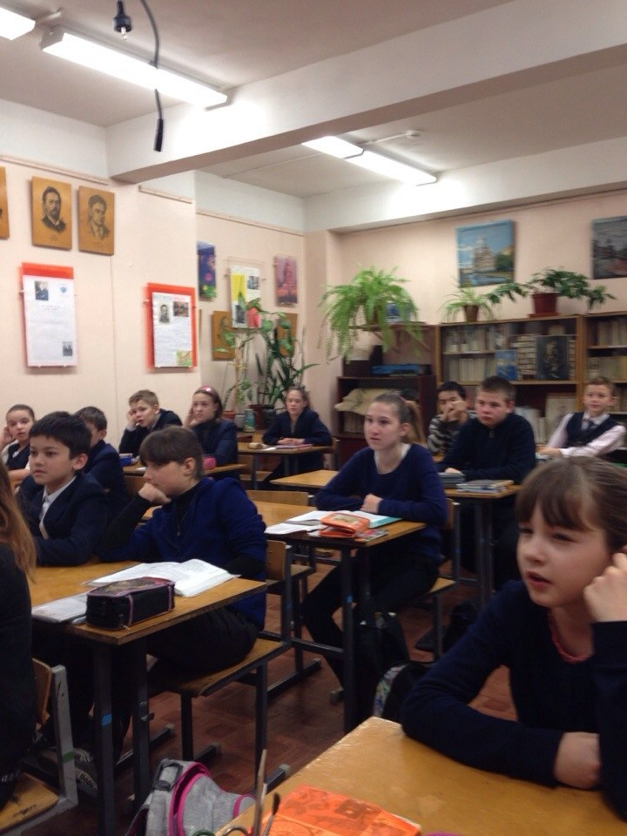
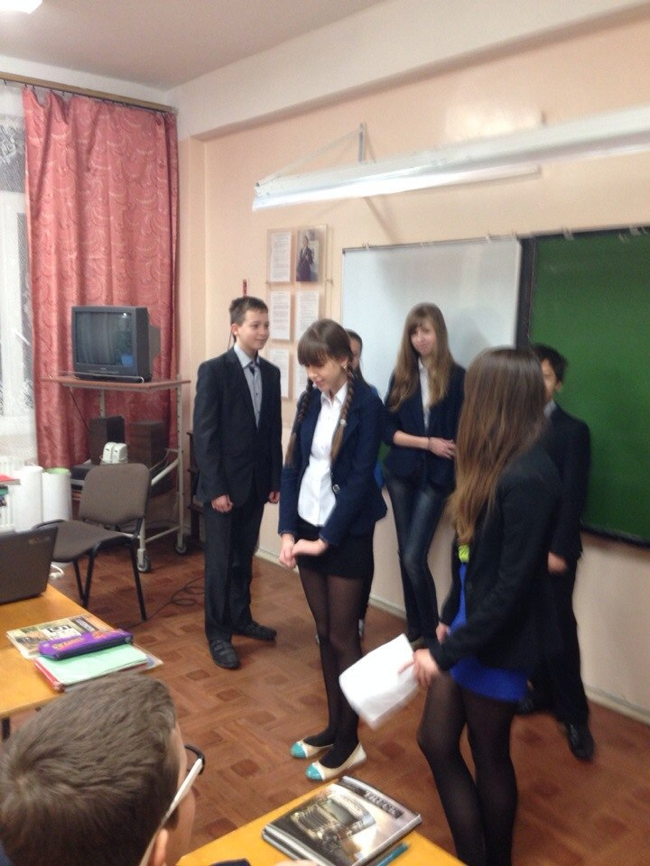
Презентация повести В.Железникова «Чучело» (декабрь 2013 г.)

Slide 5
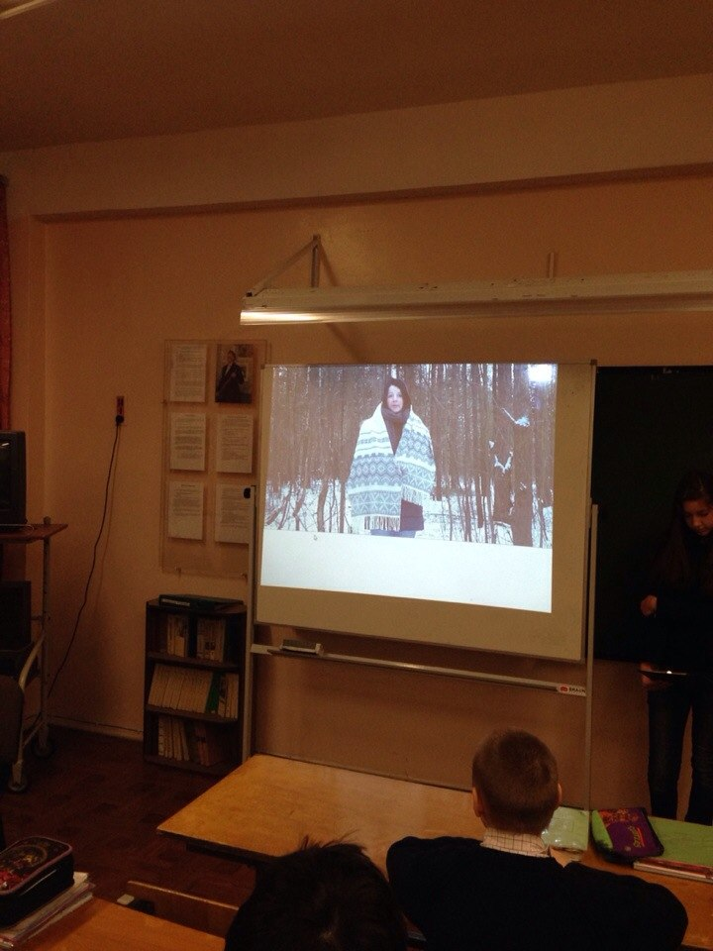
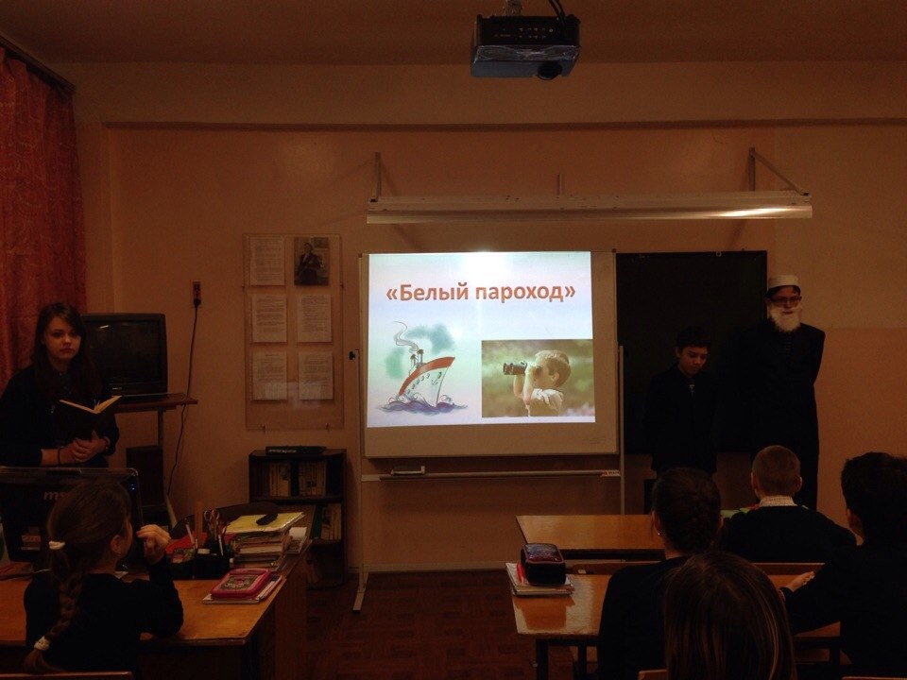
Презентация повести Ч.Айтматова «Белый пароход» (февраль 2013 г.)
Дед Момун и Мальчик
Легенда о Матери-Оленихе

Slide 6
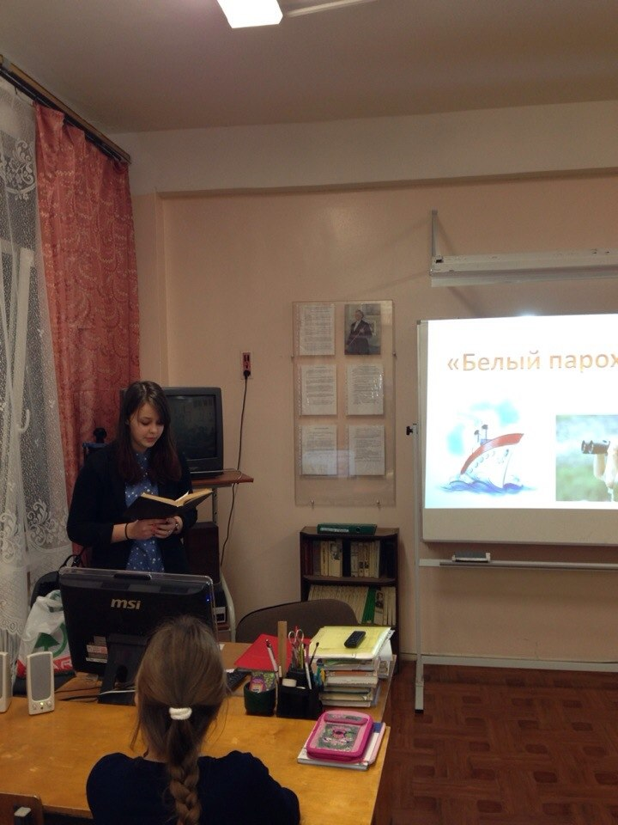
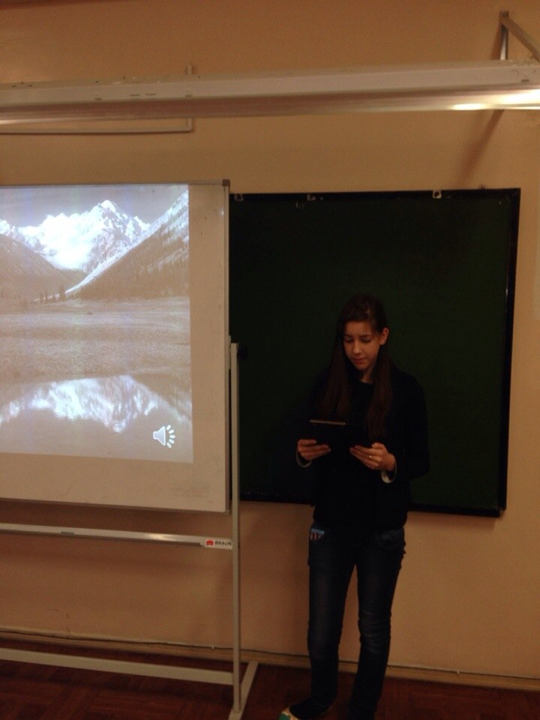
Презентация повести Ч.Айтматова «Белый пароход» (февраль 2013 г.)

Slide 7
«Один год в судьбе России» (подготовительный этап)
Фотографии участников проекта

Slide 8
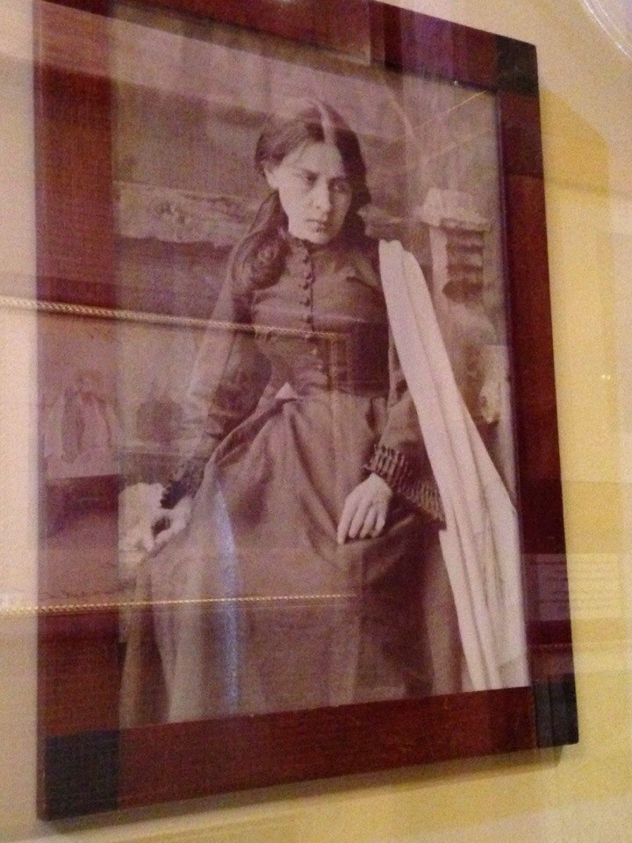
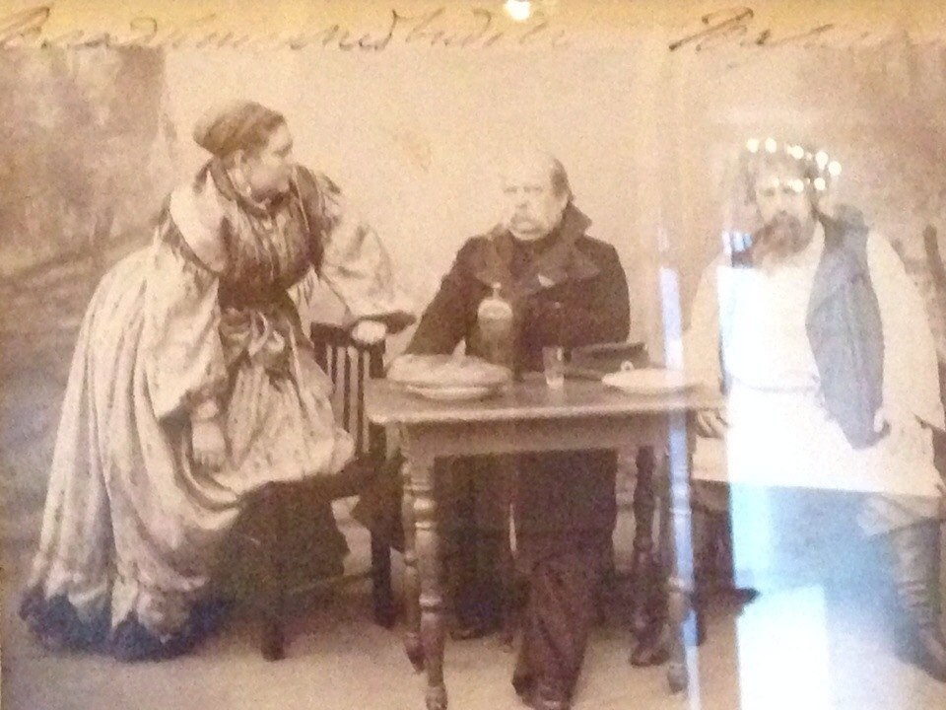
Музей театрального и музыкального искусства

Slide 9
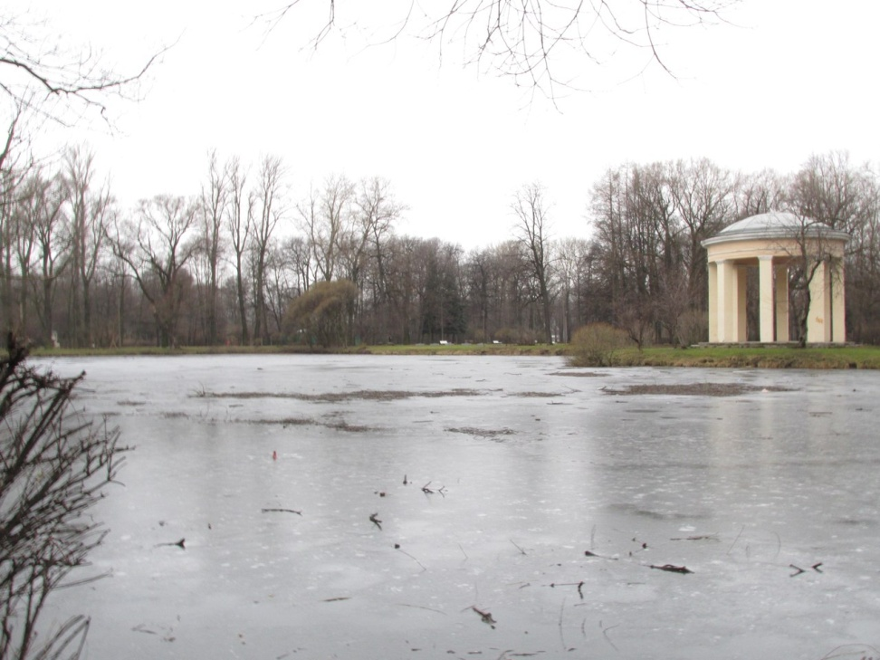
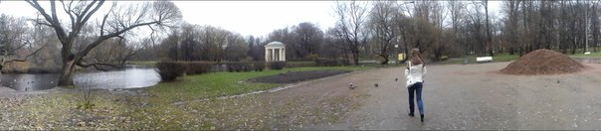
Парк Екатерингоф

Slide 10
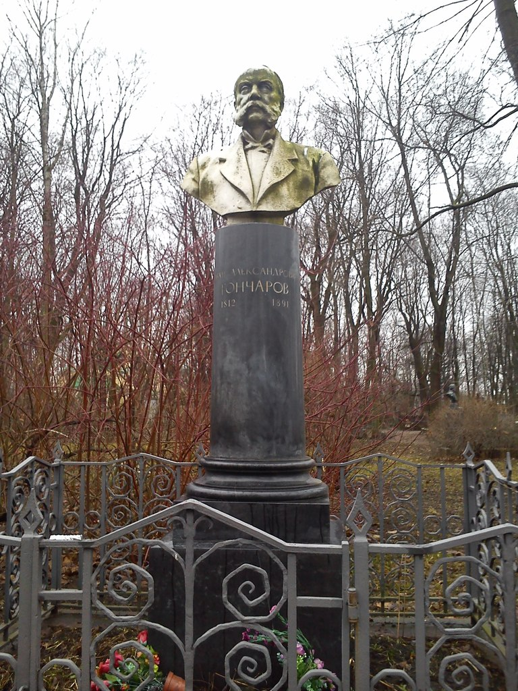
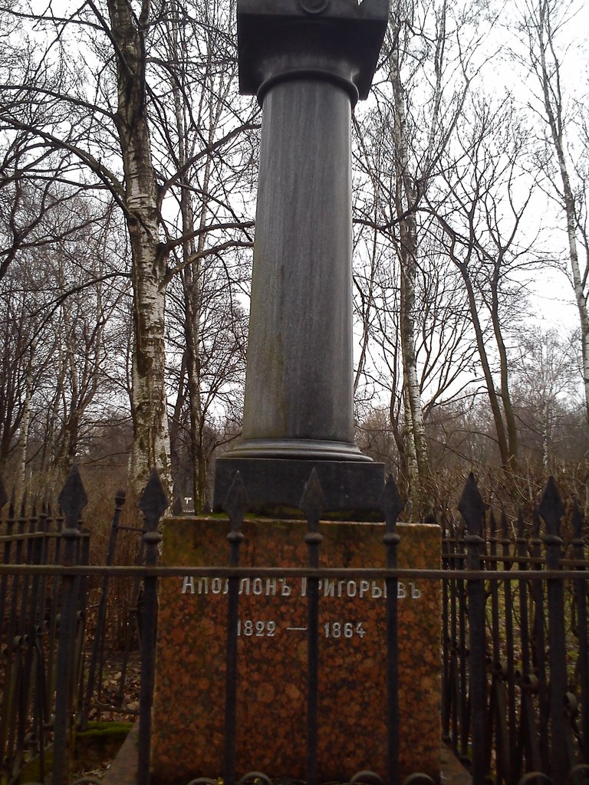
«Литераторские мостки»

Slide 11
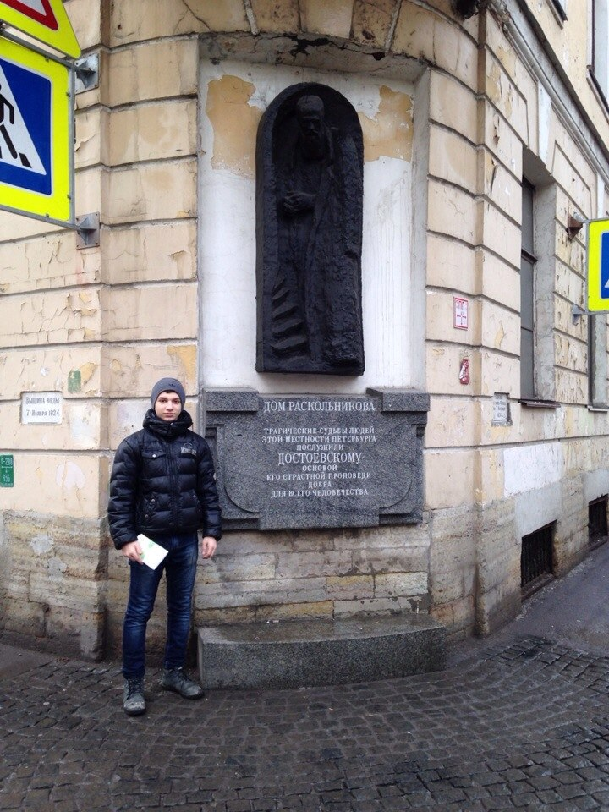
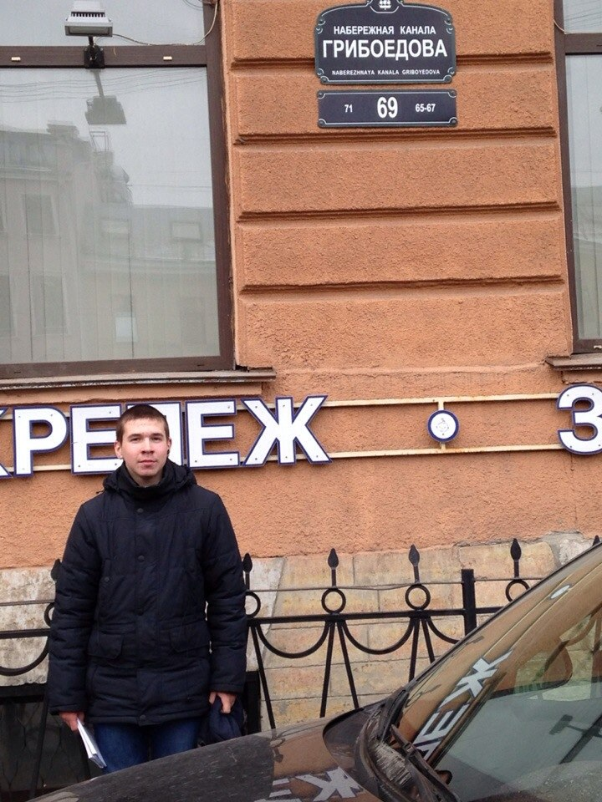
Топонимика «Преступления и наказания»

